Slide 1
HPV: rastreamento, co-test e reflex test. Como as ferramentas moleculares podem auxiliar a citopatologia?
Louise De Brot, MD, PhD
A.C.Camargo Cancer Center

Slide 2
Declaração de Conflito de Interesse
Dr(a). Louise De Brot afirma não ter conflito
de interesse a declarar para essa apresentação
Exigência da RDC Nº 96/08 da ANVISA

Slide 3


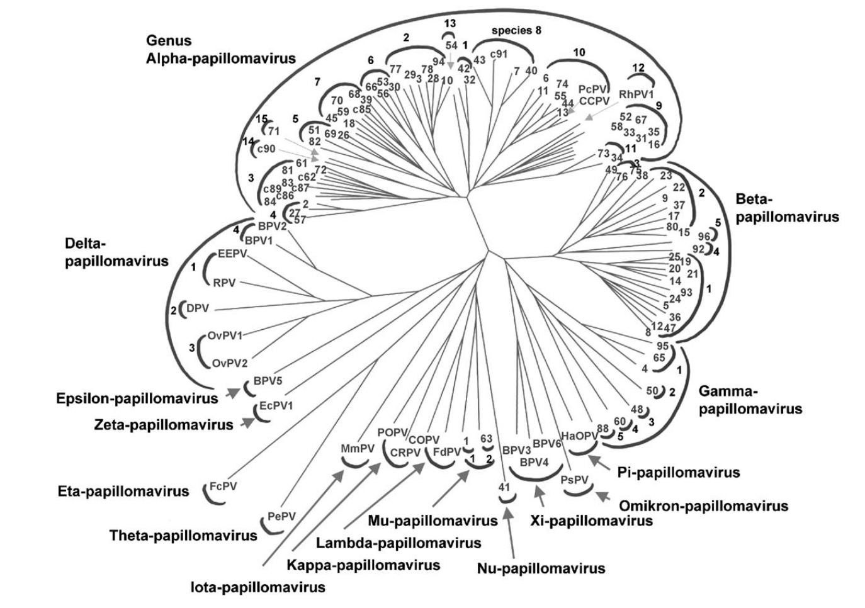
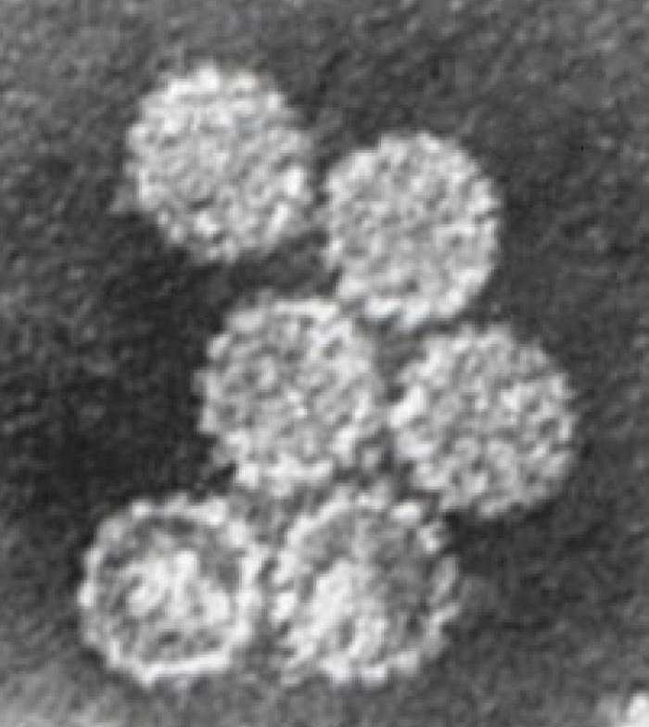
Introdução HPV
HPV: rastreamento, co-test e reflex test. Como as ferramentas moleculares podem auxiliar a citopatologia?
Virology 324 (2004) 17 – 27
JAMA, August 8 2023, vol 330, number 6
Notes:
Arvore filogenética do papilomavirus. Há mais de 450 genótipos de HPV foram descritos e organizados em gêneros e espécies, sendo que os gêneros alfa, beta e gamma são os que infectam a espécie humana. Alfa os que tem predileção pelas mucosas e beta e gamma os que tem afinidade pela epiderme. As espécies 5, 6, 7 e 9 contem os tipos carcinogenicos

Slide 4
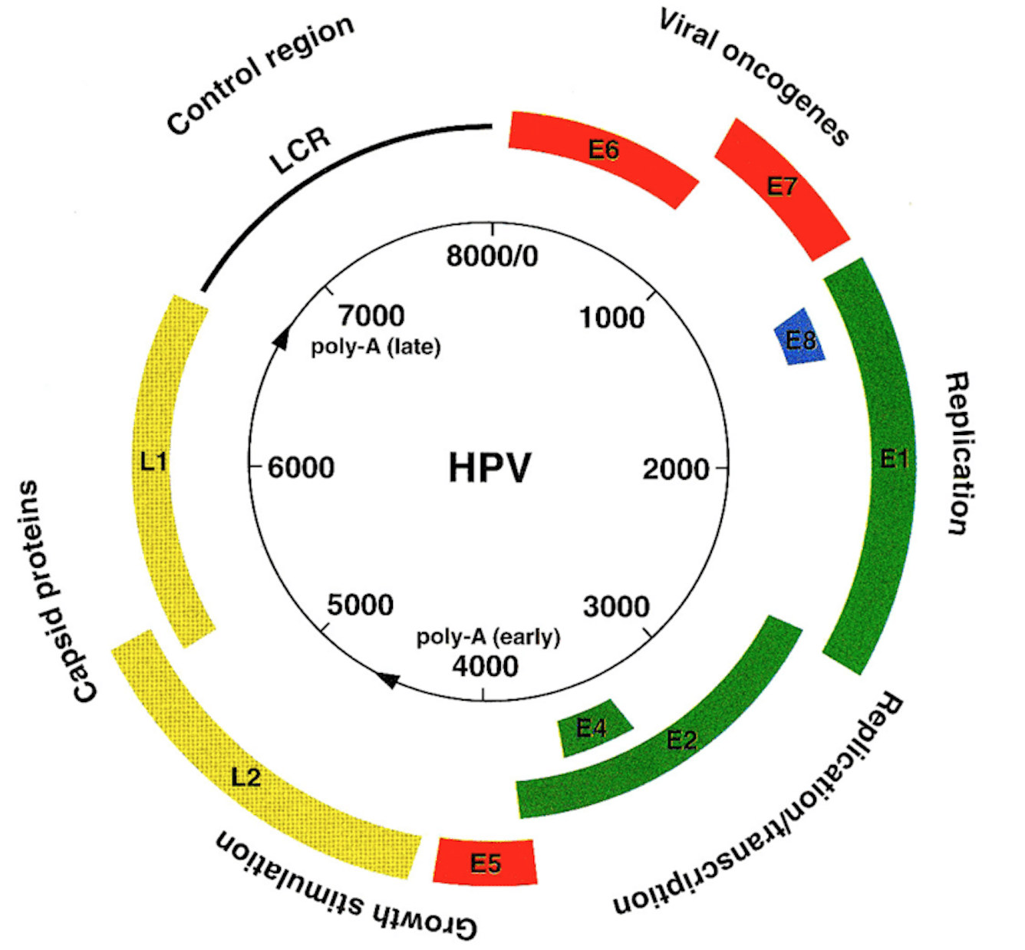
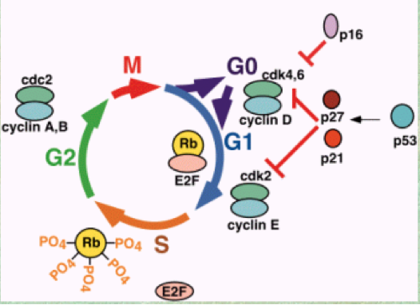
HPV
HPV: rastreamento, co-test e reflex test. Como as ferramentas moleculares podem auxiliar a citopatologia?
E6
E7
Dehn D, et al Cancer 2007;111(1):1-14
Notes:
Vírus de DNA dupla fita, circular, Não envelopados, Epiteliotrópicos
DNA COM PORÇÕES FUNCIONAIS AS QUAIS CODIFICAM PROTEINAS PRECOCES(EARLY) E TARDIAS(LATE). AS PRECOCES ESTÃO ENVOLVIDAS NA REPLICAÇÃO E PROLIFERAÇÃO CELULAR E TARDIAS ESTÃO ENVOLVIDAS NA FORMAÇÃO DO CAPSOMERO.
E6 SE LIGA A P53 DEGRADANDO-O IMPEDINDO QUE ELE HAJA NA PARADA DO CICLO CELULAR E DO ESTÍMULO A APOPTOSE
E7 SE LIGA A RB LEVANDO A PROGRESSAO DA FASE G1 PARA S E SUPEREXPRESÃO DE P16
E6 SE LIGA AO P53 DEGRADANDO-O. AFETA A CAPACIDADE DO P53 DE PARAR O CICLO CELULAR EM RESPOSTA AO DANO DO DNA.
E7 SE LIGA A PRB, LEVANDO A LIBERAÇÃO DE E2F E PROGRESSÃO DO CICLO CELULAR PARA FASE S.

Slide 5
HPV
HPV: rastreamento, co-test e reflex test. Como as ferramentas moleculares podem auxiliar a citopatologia?
Moody CA et al. Nat Rev Cancer, 2010.
Notes:
Vírus de DNA dupla fita, circular, Não envelopados, Epiteliotrópicos
DNA COM PORÇÕES FUNCIONAIS AS QUAIS CODIFICAM PROTEINAS PRECOCES(EARLY) E TARDIAS(LATE). AS PRECOCES ESTÃO ENVOLVIDAS NA REPLICAÇÃO E PROLIFERAÇÃO CELULAR E TARDIAS ESTÃO ENVOLVIDAS NA FORMAÇÃO DO CAPSOMERO.
E6 SE LIGA A P53 DEGRADANDO-O IMPEDINDO QUE ELE HAJA NA PARADA DO CICLO CELULAR E DO ESTÍMULO A APOPTOSE
E7 SE LIGA A RB LEVANDO A PROGRESSAO DA FASE G1 PARA S E SUPEREXPRESÃO DE P16
E6 SE LIGA AO P53 DEGRADANDO-O. AFETA A CAPACIDADE DO P53 DE PARAR O CICLO CELULAR EM RESPOSTA AO DANO DO DNA.
E7 SE LIGA A PRB, LEVANDO A LIBERAÇÃO DE E2F E PROGRESSÃO DO CICLO CELULAR PARA FASE S.

Slide 6
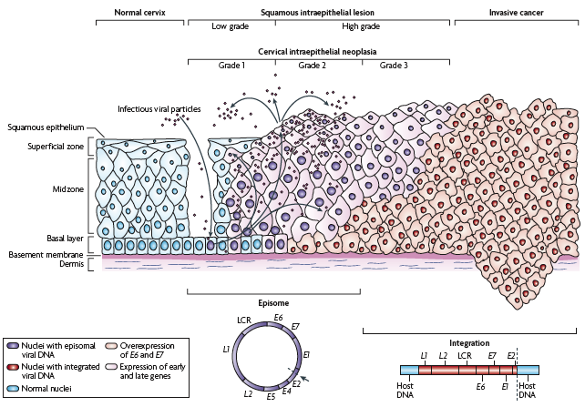
HPV
HPV: rastreamento, co-test e reflex test. Como as ferramentas moleculares podem auxiliar a citopatologia?
Woodman CBJ. Nat Rev Cancer, 2007
.
Notes:
Vírus de DNA dupla fita, circular, Não envelopados, Epiteliotrópicos
DNA COM PORÇÕES FUNCIONAIS AS QUAIS CODIFICAM PROTEINAS PRECOCES(EARLY) E TARDIAS(LATE). AS PRECOCES ESTÃO ENVOLVIDAS NA REPLICAÇÃO E PROLIFERAÇÃO CELULAR E TARDIAS ESTÃO ENVOLVIDAS NA FORMAÇÃO DO CAPSOMERO.
E6 SE LIGA A P53 DEGRADANDO-O IMPEDINDO QUE ELE HAJA NA PARADA DO CICLO CELULAR E DO ESTÍMULO A APOPTOSE
E7 SE LIGA A RB LEVANDO A PROGRESSAO DA FASE G1 PARA S E SUPEREXPRESÃO DE P16
E6 SE LIGA AO P53 DEGRADANDO-O. AFETA A CAPACIDADE DO P53 DE PARAR O CICLO CELULAR EM RESPOSTA AO DANO DO DNA.
E7 SE LIGA A PRB, LEVANDO A LIBERAÇÃO DE E2F E PROGRESSÃO DO CICLO CELULAR PARA FASE S.

Slide 7
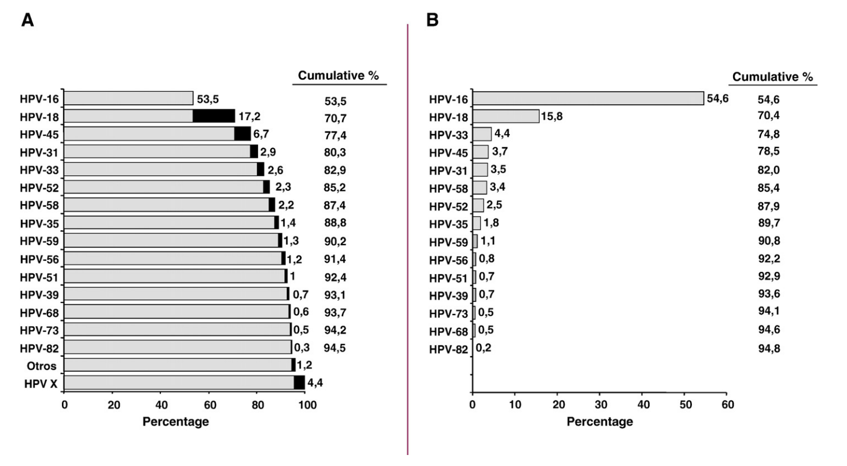
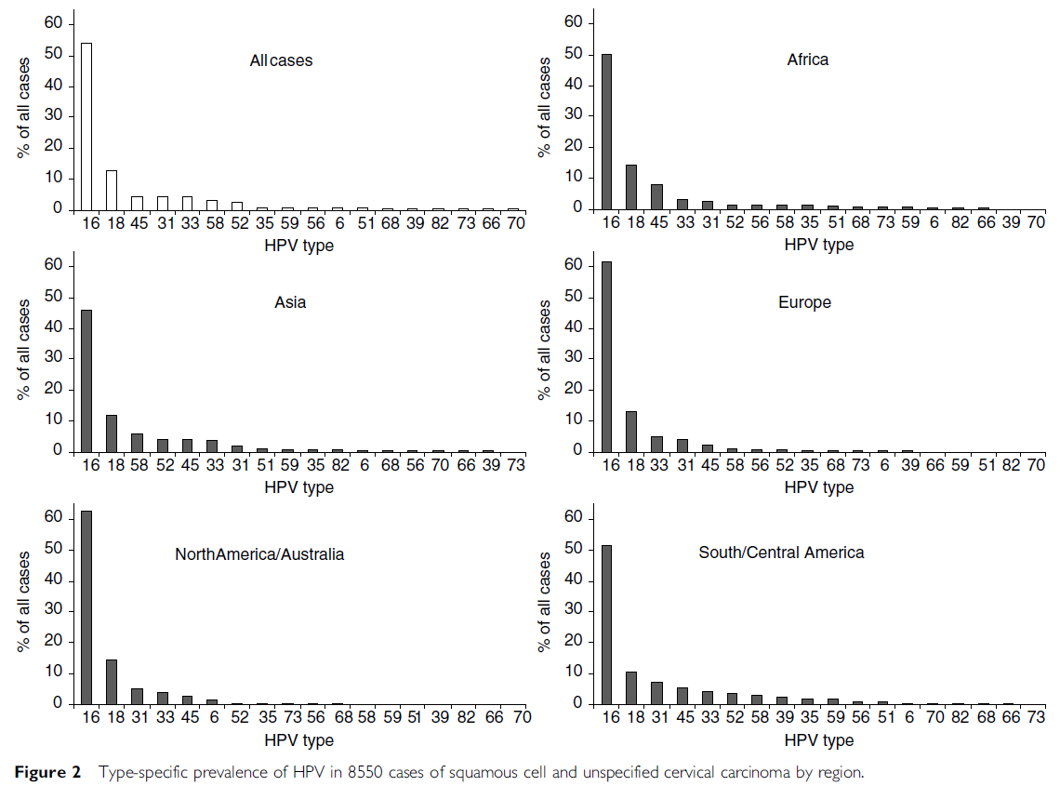
Introdução
HPV: rastreamento, co-test e reflex test. Como as ferramentas moleculares podem auxiliar a citopatologia?
Gynecologic Oncology 110 (2008) S4–S7.

Slide 8
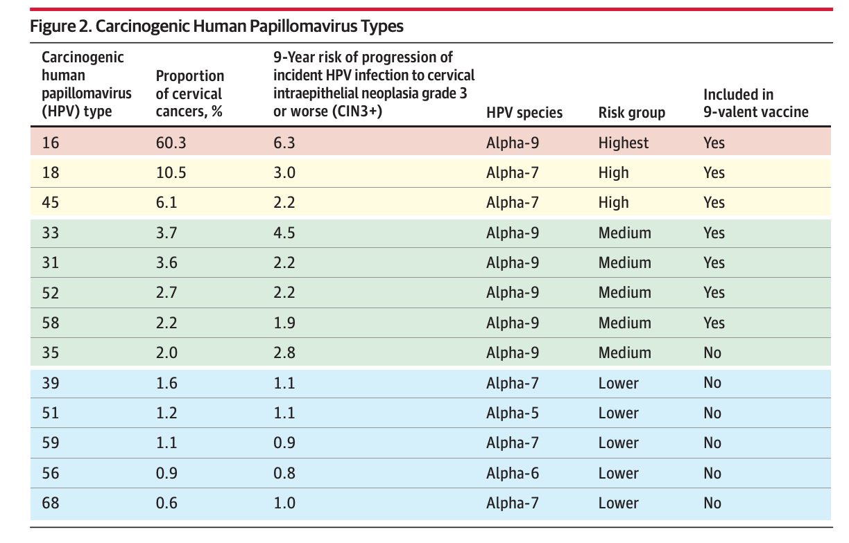
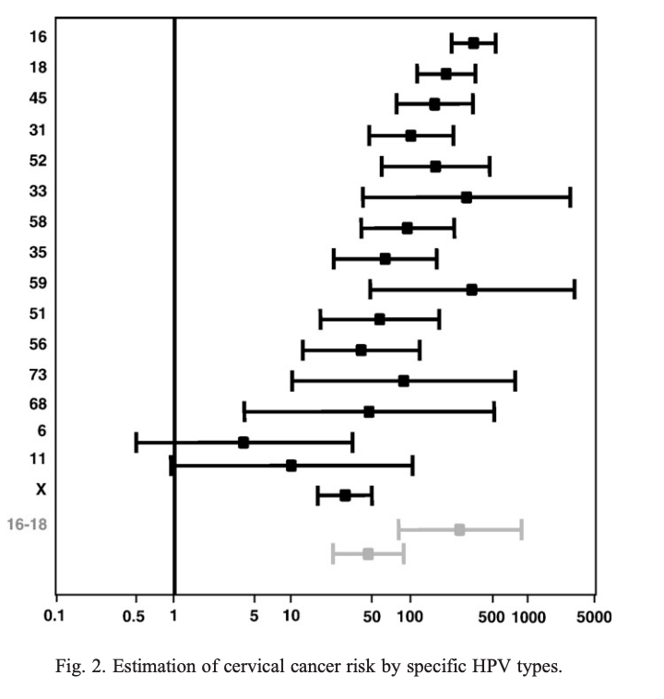
Introdução
HPV: rastreamento, co-test e reflex test. Como as ferramentas moleculares podem auxiliar a citopatologia?
Gynecologic Oncology 110 (2008) S4–S7.
Notes:
O que diferencia o risco do hpv de causar o câncer é explicada pela diferença na estrutura proteica de E6 e E7 entre os genótipos sendo que os tipos de maior risco tem maior capacidade de se integrar ao material genético da célula hospedeira rompendo a integridade genômica e alterando o ciclo celular e capacidade de apoptose.

Slide 9
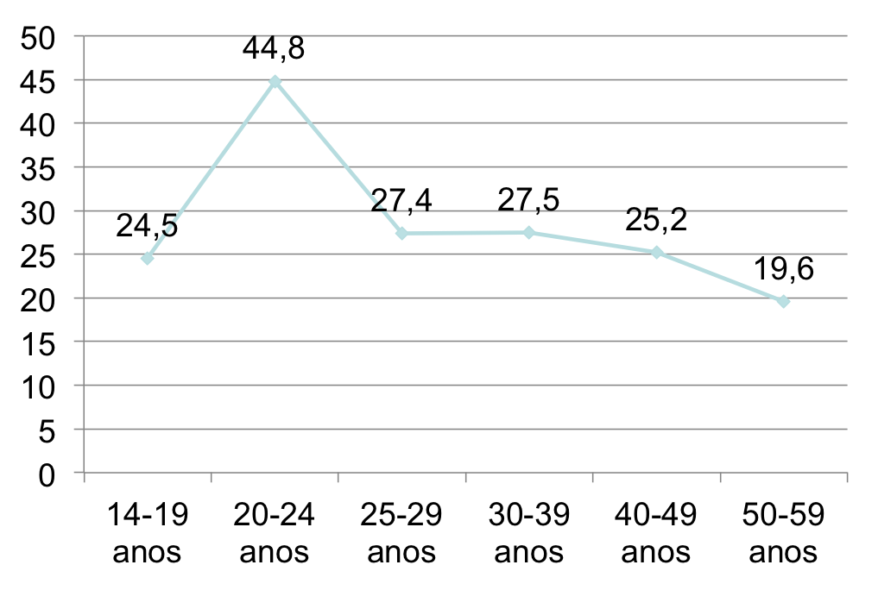
Rastreamento
HPV: rastreamento, co-test e reflex test. Como as ferramentas moleculares podem auxiliar a citopatologia?
Prevalência de Infecção pelo HPV em mulheres em relação à idade
70% → infecções transitórias
30% →persistência → lesões pré neoplásicas (Lesões intraepiteliais cervicais)
O objetivo primário do rastreamento do câncer de colo uterino é detectar as lesões pré-malignas reduzindo incidência, mortalidade e morbidades relacionadas ao tratamento
Objetivo secundário: detectar o câncer em estágio precoce pois reduz mortalidade e também morbidade
Estratégias de rastreamento:
  Citologia cérvico-vaginal
  Pesquisa molecular do HPV de alto risco
Gynecologic Oncology 110 (2008) S4–S7.
Notes:
Vírus de DNA dupla fita, circular, Não envelopados, Epiteliotrópicos
DNA COM PORÇÕES FUNCIONAIS AS QUAIS CODIFICAM PROTEINAS PRECOCES(EARLY) E TARDIAS(LATE). AS PRECOCES ESTÃO ENVOLVIDAS NA REPLICAÇÃO E PROLIFERAÇÃO CELULAR E TARDIAS ESTÃO ENVOLVIDAS NA FORMAÇÃO DO CAPSOMERO.
E6 SE LIGA A P53 DEGRADANDO-O IMPEDINDO QUE ELE HAJA NA PARADA DO CICLO CELULAR E DO ESTÍMULO A APOPTOSE
E7 SE LIGA A RB LEVANDO A PROGRESSAO DA FASE G1 PARA S E SUPEREXPRESÃO DE P16
E6 SE LIGA AO P53 DEGRADANDO-O. AFETA A CAPACIDADE DO P53 DE PARAR O CICLO CELULAR EM RESPOSTA AO DANO DO DNA.
E7 SE LIGA A PRB, LEVANDO A LIBERAÇÃO DE E2F E PROGRESSÃO DO CICLO CELULAR PARA FASE S.

Slide 10
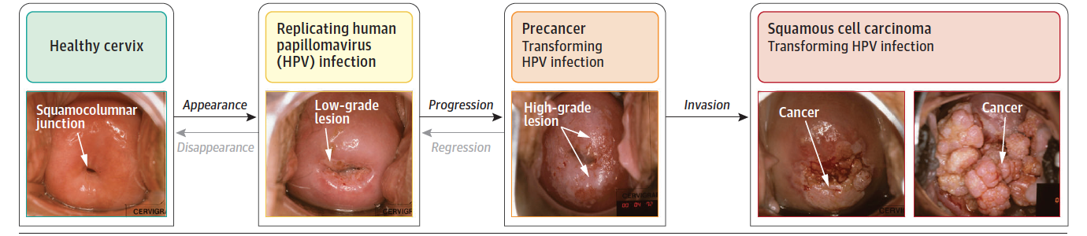
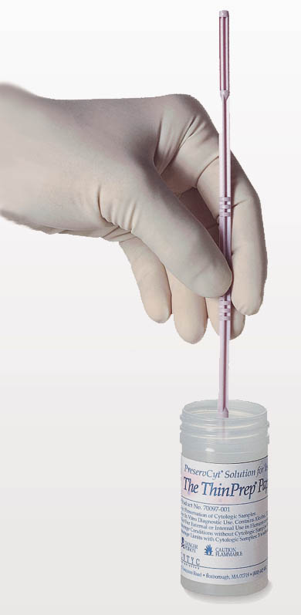
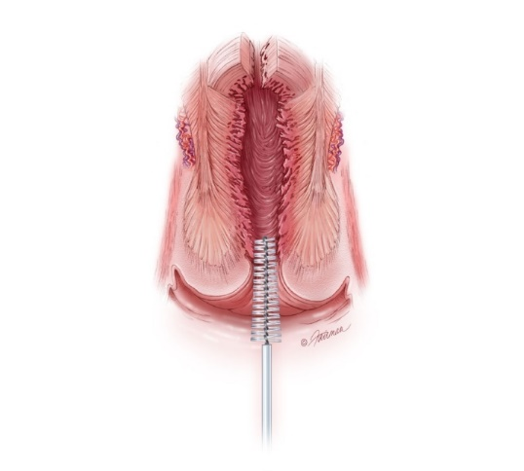
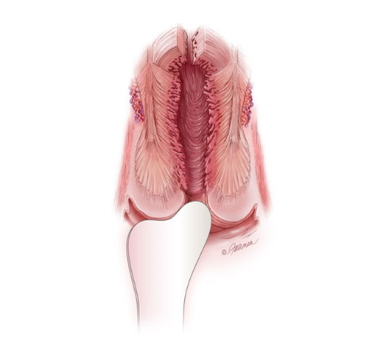
Rastreamento
HPV: rastreamento, co-test e reflex test. Como as ferramentas moleculares podem auxiliar a citopatologia?
Sem rastreamento: chance de 5% de desenvolver câncer do colo uterino
Com rastreamento: reduz para 0,5%
Gynecologic Oncology 110 (2008) S4–S7.
Notes:
Vírus de DNA dupla fita, circular, Não envelopados, Epiteliotrópicos
DNA COM PORÇÕES FUNCIONAIS AS QUAIS CODIFICAM PROTEINAS PRECOCES(EARLY) E TARDIAS(LATE). AS PRECOCES ESTÃO ENVOLVIDAS NA REPLICAÇÃO E PROLIFERAÇÃO CELULAR E TARDIAS ESTÃO ENVOLVIDAS NA FORMAÇÃO DO CAPSOMERO.
E6 SE LIGA A P53 DEGRADANDO-O IMPEDINDO QUE ELE HAJA NA PARADA DO CICLO CELULAR E DO ESTÍMULO A APOPTOSE
E7 SE LIGA A RB LEVANDO A PROGRESSAO DA FASE G1 PARA S E SUPEREXPRESÃO DE P16
E6 SE LIGA AO P53 DEGRADANDO-O. AFETA A CAPACIDADE DO P53 DE PARAR O CICLO CELULAR EM RESPOSTA AO DANO DO DNA.
E7 SE LIGA A PRB, LEVANDO A LIBERAÇÃO DE E2F E PROGRESSÃO DO CICLO CELULAR PARA FASE S.

Slide 11
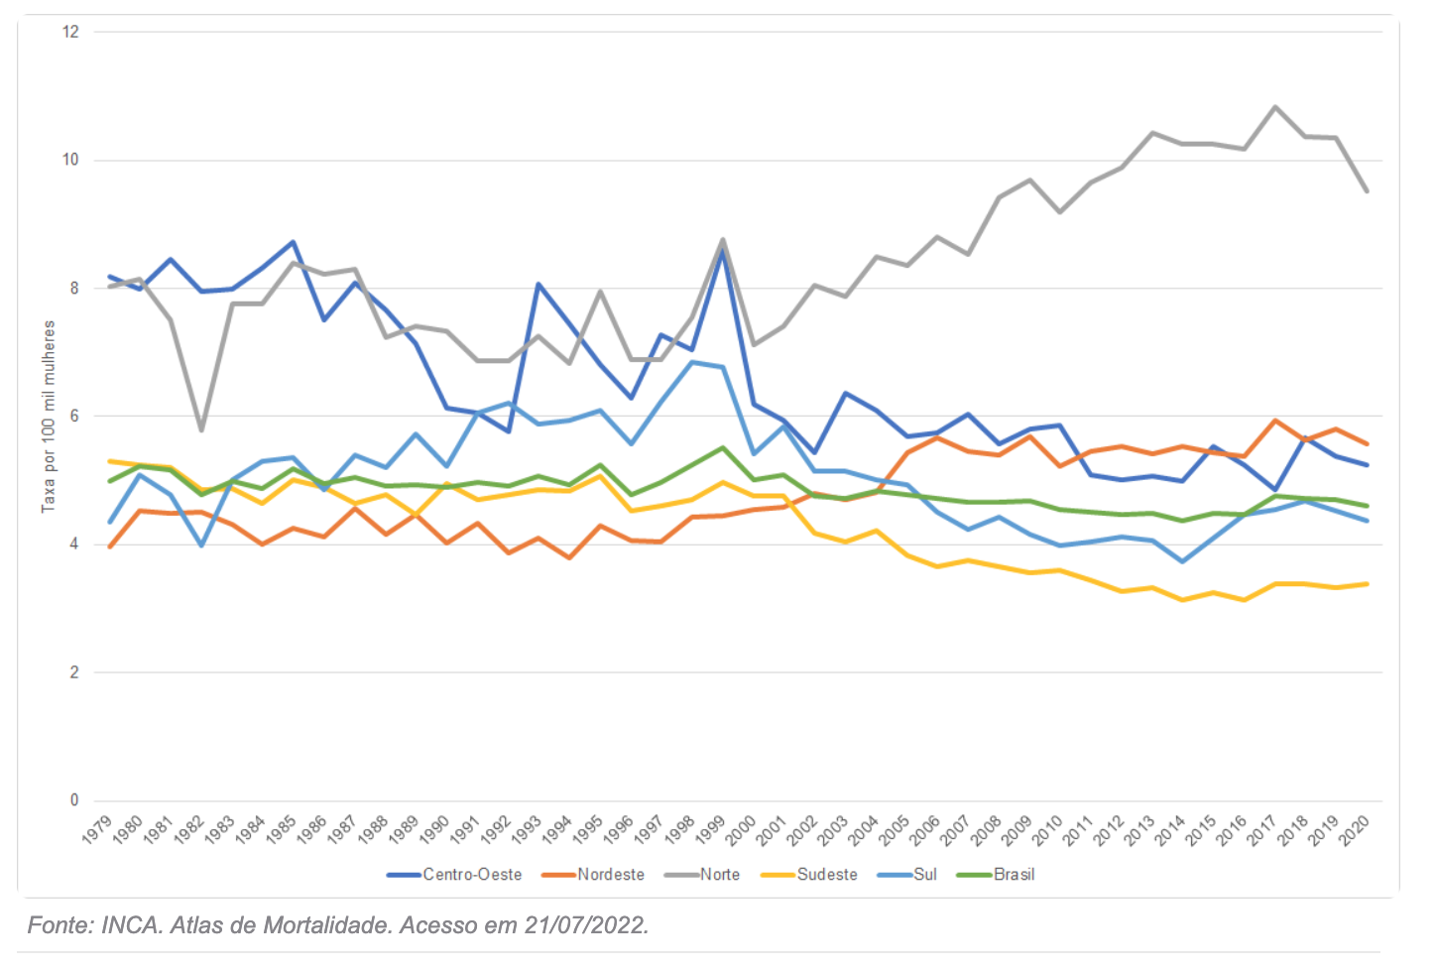
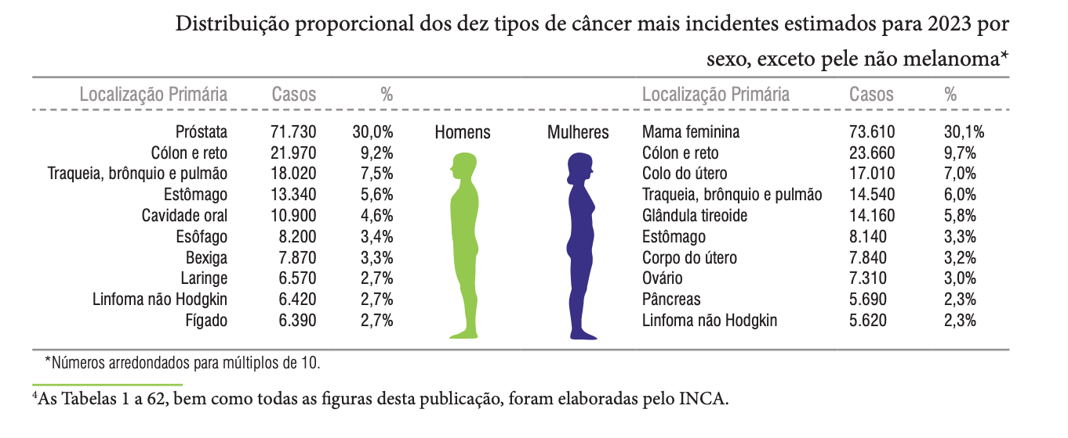
Rastreamento
HPV: rastreamento, co-test e reflex test. Como as ferramentas moleculares podem auxiliar a citopatologia?
  Citologia cérvico-vaginal
    Desde 1950 reduziu a incidência do câncer de colo uterino em 79% e mortalidade em 70%
    Sensibilidade baixa para um exame de rastreamento: 50-70%
JAMA, August 8 2023, vol 330, number 6
Notes:
Vírus de DNA dupla fita, circular, Não envelopados, Epiteliotrópicos
DNA COM PORÇÕES FUNCIONAIS AS QUAIS CODIFICAM PROTEINAS PRECOCES(EARLY) E TARDIAS(LATE). AS PRECOCES ESTÃO ENVOLVIDAS NA REPLICAÇÃO E PROLIFERAÇÃO CELULAR E TARDIAS ESTÃO ENVOLVIDAS NA FORMAÇÃO DO CAPSOMERO.
E6 SE LIGA A P53 DEGRADANDO-O IMPEDINDO QUE ELE HAJA NA PARADA DO CICLO CELULAR E DO ESTÍMULO A APOPTOSE
E7 SE LIGA A RB LEVANDO A PROGRESSAO DA FASE G1 PARA S E SUPEREXPRESÃO DE P16
E6 SE LIGA AO P53 DEGRADANDO-O. AFETA A CAPACIDADE DO P53 DE PARAR O CICLO CELULAR EM RESPOSTA AO DANO DO DNA.
E7 SE LIGA A PRB, LEVANDO A LIBERAÇÃO DE E2F E PROGRESSÃO DO CICLO CELULAR PARA FASE S.

Slide 12
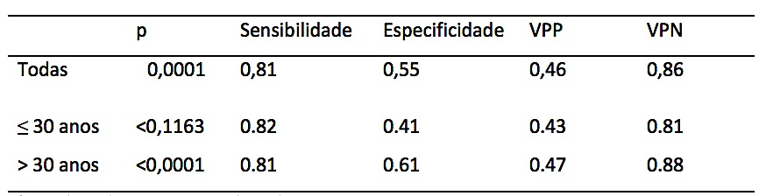
Rastreamento
HPV: rastreamento, co-test e reflex test. Como as ferramentas moleculares podem auxiliar a citopatologia?
  Pesquisa molecular do HPV de alto risco
  Maior sensibilidade : pode chegar a 90%
  Especificidade variável entre os estudos
Teste de HPV Linear Array:
Elevada sensibilidade (81%) → detectar lesões cervicais
Especificidade baixa (55%)
Aumento da especificidade do teste em mulheres >30 anos (61%), quando comparadas com o subgrupo ≥30 anos (41%), sem alterações na sensibilidade
De Brot, L; Cancer Cytopathol, 2017
Notes:
Vírus de DNA dupla fita, circular, Não envelopados, Epiteliotrópicos
DNA COM PORÇÕES FUNCIONAIS AS QUAIS CODIFICAM PROTEINAS PRECOCES(EARLY) E TARDIAS(LATE). AS PRECOCES ESTÃO ENVOLVIDAS NA REPLICAÇÃO E PROLIFERAÇÃO CELULAR E TARDIAS ESTÃO ENVOLVIDAS NA FORMAÇÃO DO CAPSOMERO.
E6 SE LIGA A P53 DEGRADANDO-O IMPEDINDO QUE ELE HAJA NA PARADA DO CICLO CELULAR E DO ESTÍMULO A APOPTOSE
E7 SE LIGA A RB LEVANDO A PROGRESSAO DA FASE G1 PARA S E SUPEREXPRESÃO DE P16
E6 SE LIGA AO P53 DEGRADANDO-O. AFETA A CAPACIDADE DO P53 DE PARAR O CICLO CELULAR EM RESPOSTA AO DANO DO DNA.
E7 SE LIGA A PRB, LEVANDO A LIBERAÇÃO DE E2F E PROGRESSÃO DO CICLO CELULAR PARA FASE S.

Slide 13
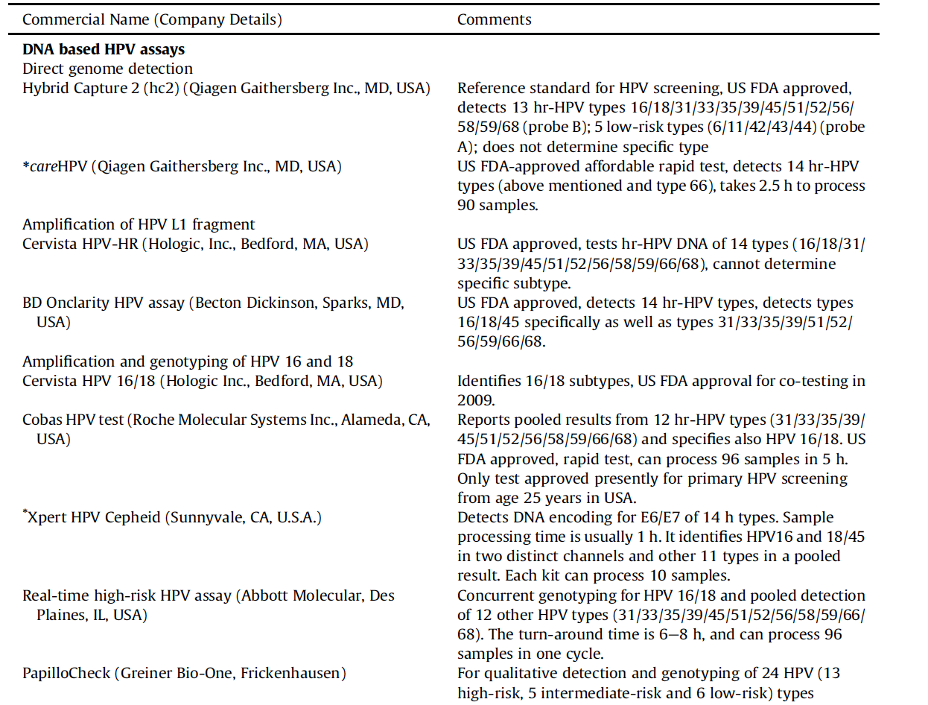
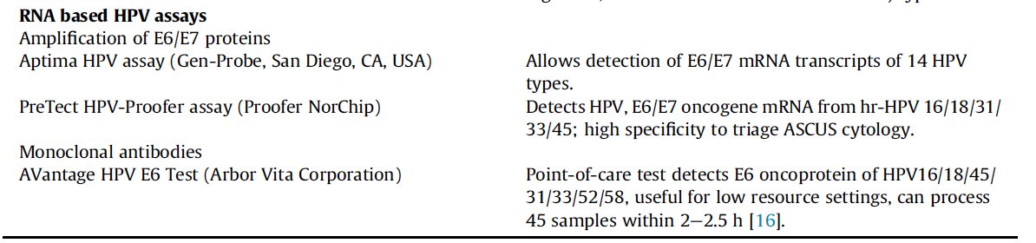
Rastreamento
HPV: rastreamento, co-test e reflex test. Como as ferramentas moleculares podem auxiliar a citopatologia?
  Tipos de teste de detecção
N. Bhatla, S. Singhal / Best Practice & Research Clinical Obstetrics and Gynaecology 65 (2020) 98e108
Notes:
Vírus de DNA dupla fita, circular, Não envelopados, Epiteliotrópicos
DNA COM PORÇÕES FUNCIONAIS AS QUAIS CODIFICAM PROTEINAS PRECOCES(EARLY) E TARDIAS(LATE). AS PRECOCES ESTÃO ENVOLVIDAS NA REPLICAÇÃO E PROLIFERAÇÃO CELULAR E TARDIAS ESTÃO ENVOLVIDAS NA FORMAÇÃO DO CAPSOMERO.
E6 SE LIGA A P53 DEGRADANDO-O IMPEDINDO QUE ELE HAJA NA PARADA DO CICLO CELULAR E DO ESTÍMULO A APOPTOSE
E7 SE LIGA A RB LEVANDO A PROGRESSAO DA FASE G1 PARA S E SUPEREXPRESÃO DE P16
E6 SE LIGA AO P53 DEGRADANDO-O. AFETA A CAPACIDADE DO P53 DE PARAR O CICLO CELULAR EM RESPOSTA AO DANO DO DNA.
E7 SE LIGA A PRB, LEVANDO A LIBERAÇÃO DE E2F E PROGRESSÃO DO CICLO CELULAR PARA FASE S.

Slide 14
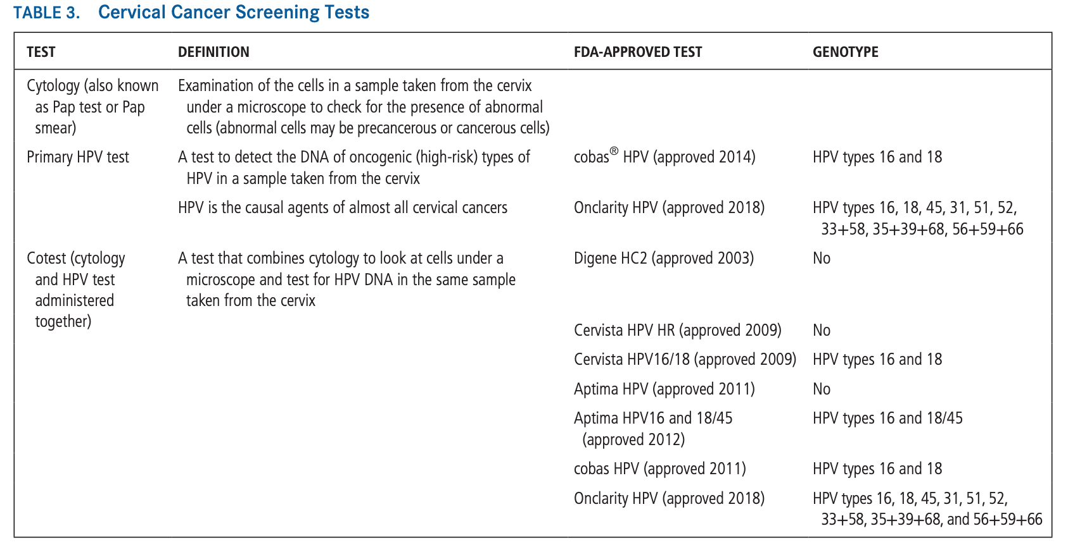
Conceitos
HPV: rastreamento, co-test e reflex test. Como as ferramentas moleculares podem auxiliar a citopatologia?
Rastreamento do câncer de colo uterino
Citologia cérvico-vaginal
Pesquisa molecular do HPV de alto risco
Co-test : citologia e HPV feitos simultaneamente na mesma amostra
Reflex test: HPV feito após avaliação dos achados citológicos

Slide 15


Guidelines – Diretrizes Brasileiras
HPV: rastreamento, co-test e reflex test. Como as ferramentas moleculares podem auxiliar a citopatologia?
O método de rastreamento do câncer do colo do útero e de suas lesões precursoras é o exame citopatológico. Os dois primeiros exames devem ser realizados com intervalo anual e, se ambos os resultados forem negativos, os próximos devem ser realizados a cada 3 anos (A). O início da coleta deve ser aos 25 anos de idade para as mulheres que já tiveram ou têm atividade sexual (A). O rastreamento antes dos 25 anos deve ser evitado (D).
Os exames periódicos devem seguir até os 64 anos de idade e, naquelas mulheres sem história prévia de doença neoplásica pré-invasiva, interrompidos quando essas mulheres tiverem pelo menos dois exames negativos consecutivos nos últimos cinco anos (B). Para mulheres com mais 64 anos de idade e que nunca se submeteram ao exame citopatológico, deve-se realizar dois exames com intervalo de um a três anos. Se ambos os exames forem negativos, essas mulheres podem ser dispensadas de exames adicionais (B).
INCA

Slide 16
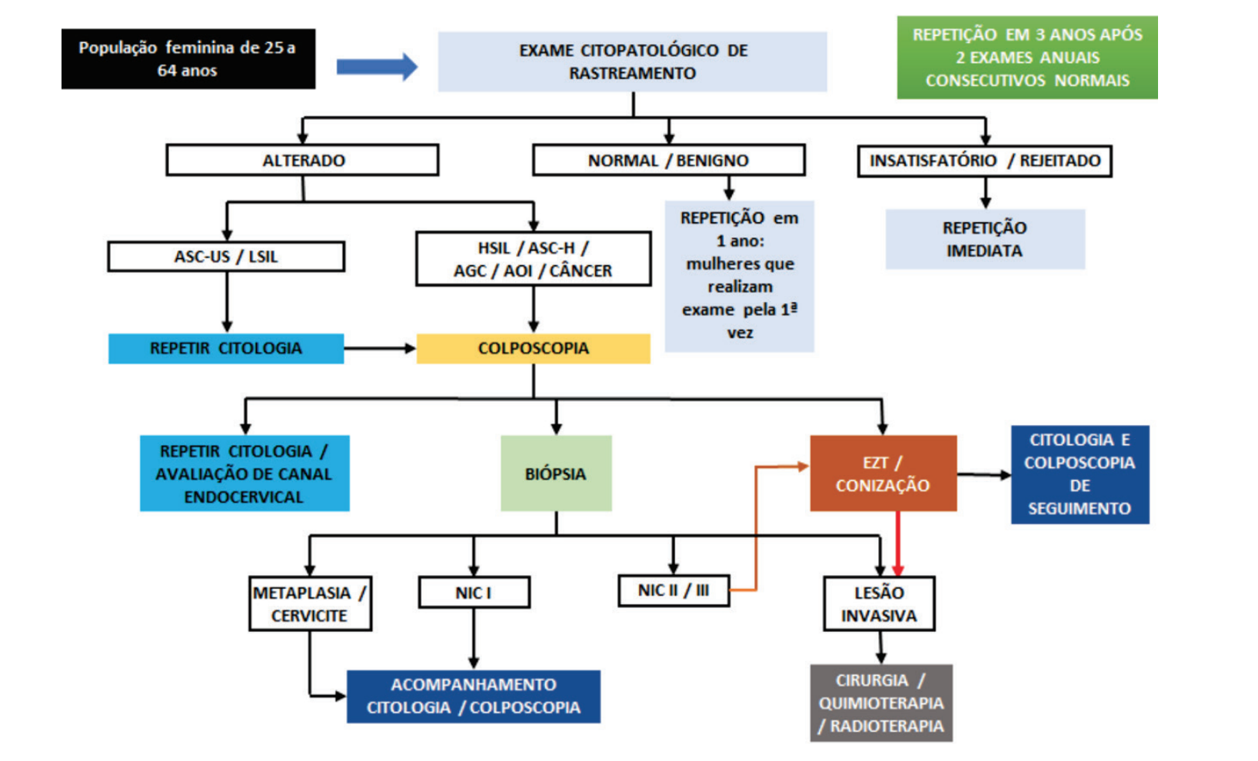
HPV: rastreamento, co-test e reflex test. Como as ferramentas moleculares podem auxiliar a citopatologia?
Guidelines – Diretrizes Brasileiras

Slide 17
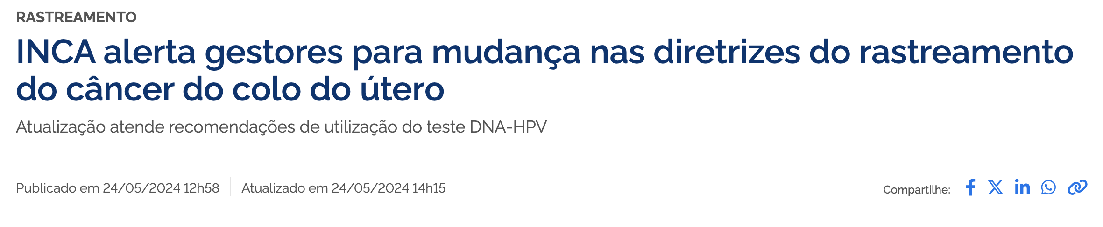
Guidelines – Diretrizes Brasileiras
HPV: rastreamento, co-test e reflex test. Como as ferramentas moleculares podem auxiliar a citopatologia?

Slide 18
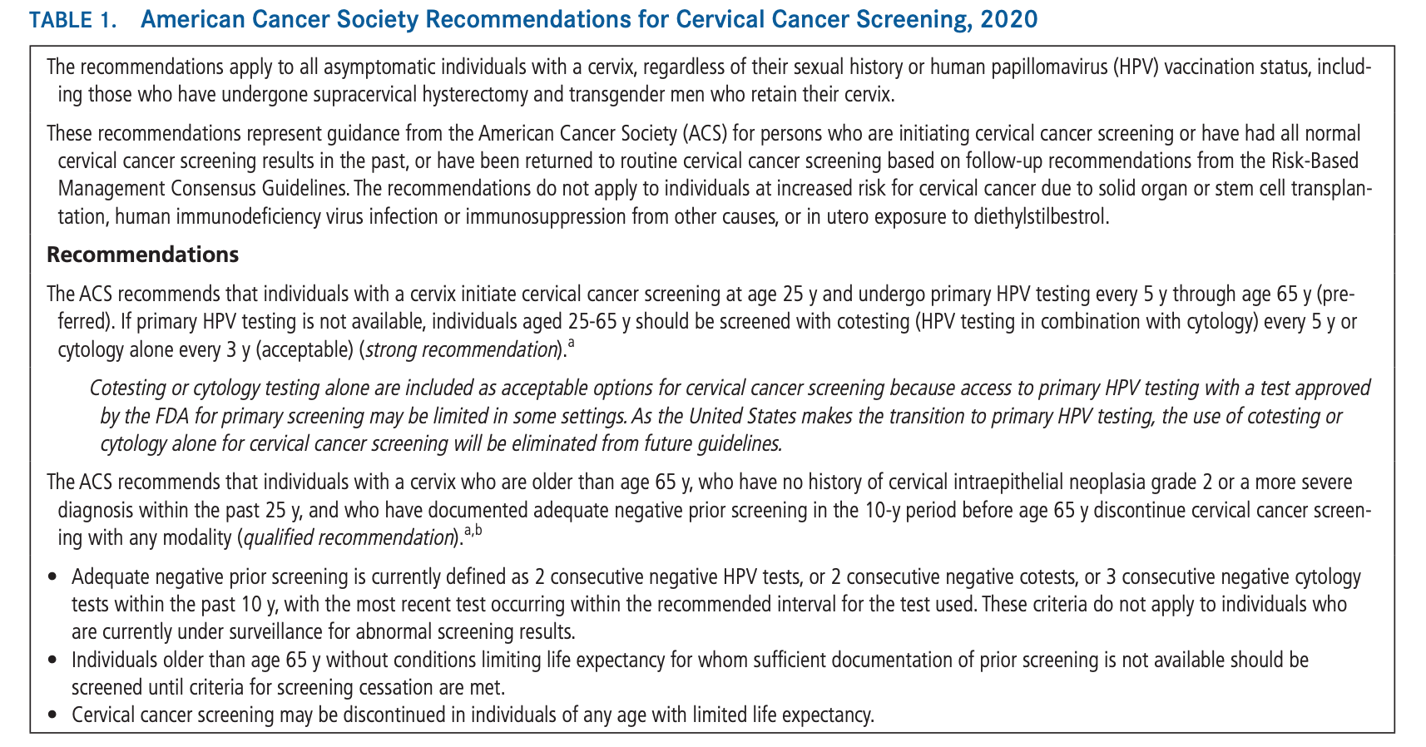
Guidelines – Diretrizes americanas
HPV: rastreamento, co-test e reflex test. Como as ferramentas moleculares podem auxiliar a citopatologia?

Slide 19
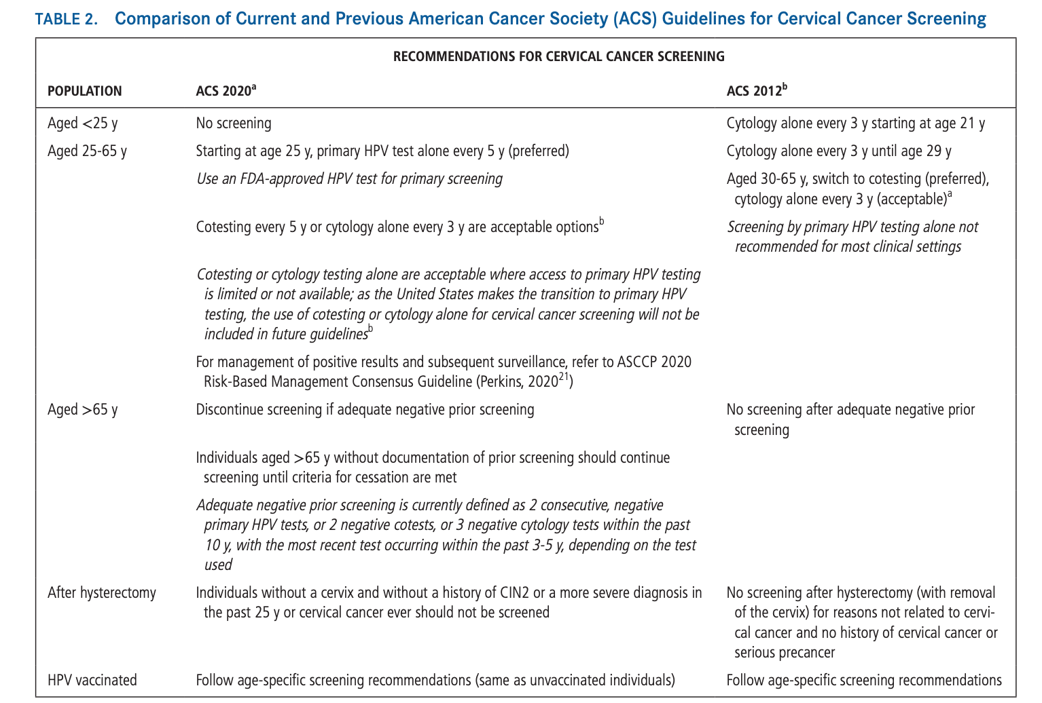
Guidelines – Diretrizes americanas
HPV: rastreamento, co-test e reflex test. Como as ferramentas moleculares podem auxiliar a citopatologia?

Slide 20
Guidelines - Resumo
HPV: rastreamento, co-test e reflex test. Como as ferramentas moleculares podem auxiliar a citopatologia?
25-65 anos
HRHPV como método de escolha para rastreamento
Frequência: a cada 5 anos
Se HPV não disponível co-teste a cada 5 anos ou citologia isolada a cada 3 anos são aceitáveis (perspectiva de eliminação nos próximos guidelines da ACS)
Teste reflexo: HPV positivo →genotipagem e citologia para determinar o risco e necessidade de colposcopia ou tratamento
Positividade para HRHPV
Tipo de HRHPV
Alterações citológicas encontradas
Risco de desenvolver Câncer

Slide 21
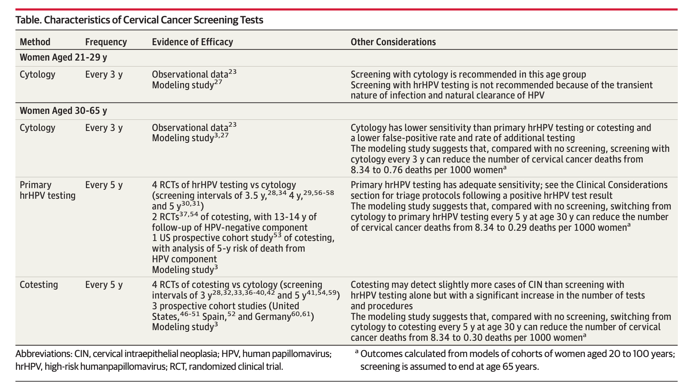
HRHPV - Rastreamento
HPV: rastreamento, co-test e reflex test. Como as ferramentas moleculares podem auxiliar a citopatologia?
JAMA. 2018;320(7):674-686

Slide 22
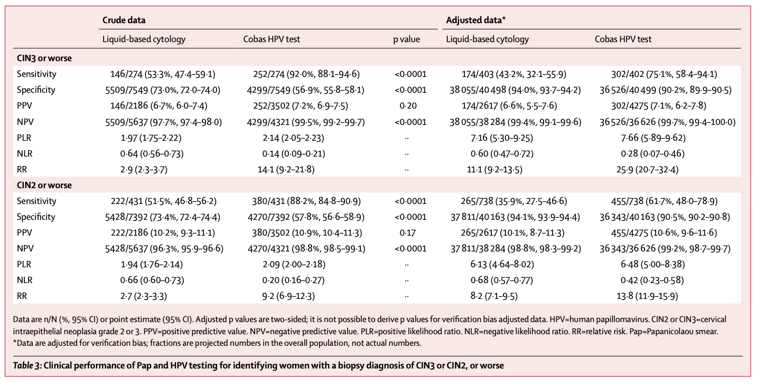
HRHPV - Rastreamento
HPV: rastreamento, co-test e reflex test. Como as ferramentas moleculares podem auxiliar a citopatologia?
Lancet Oncol 2011; 12: 880–90
Notes:
Interpretation HPV testing with separate HPV16 and HPV18 detection could provide an alternative, more sensitive, and effi cient strategy for cervical cancer screening than do methods based solely on cytology

Slide 23
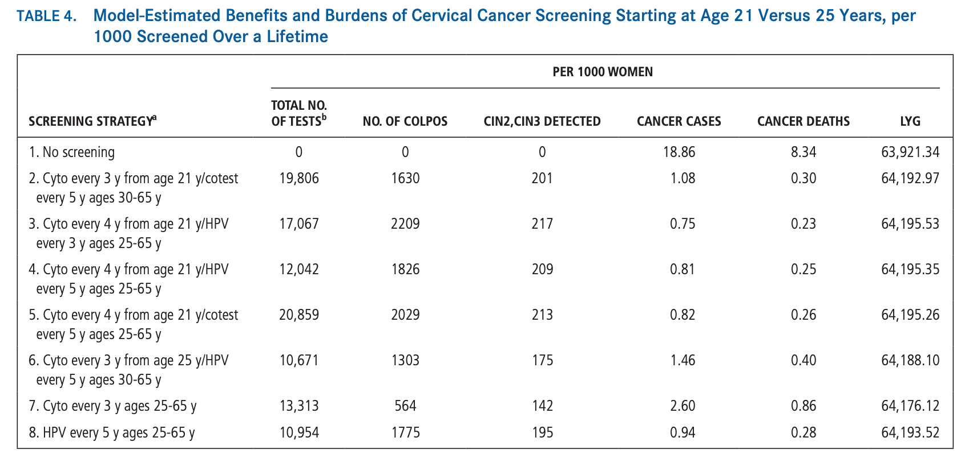
HRHPV - Rastreamento
HPV: rastreamento, co-test e reflex test. Como as ferramentas moleculares podem auxiliar a citopatologia?
Notes:
Ver conclusão desse estudo

Slide 24
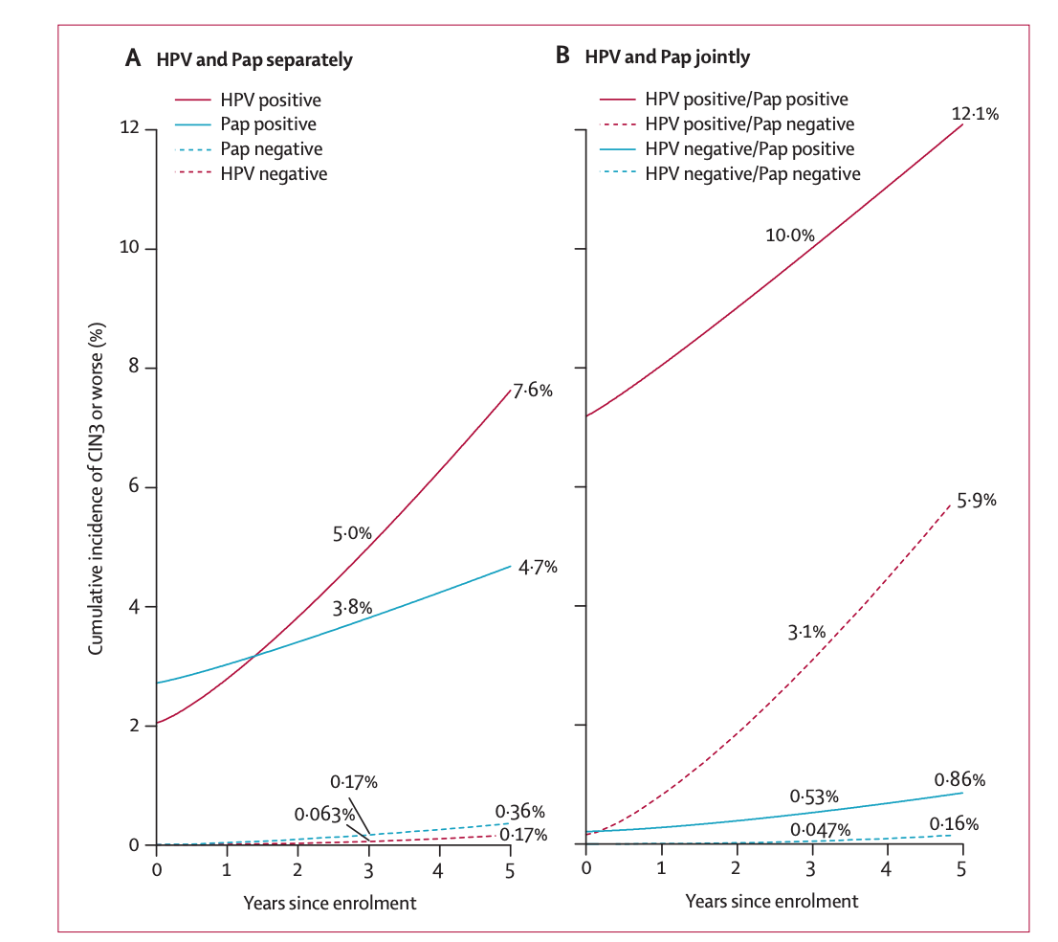
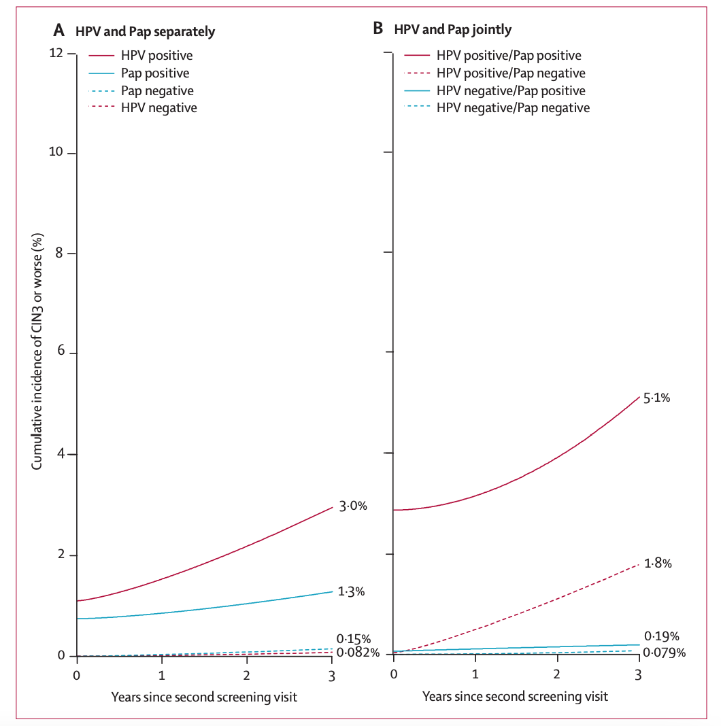
HRHPV - Rastreamento
HPV: rastreamento, co-test e reflex test. Como as ferramentas moleculares podem auxiliar a citopatologia?
Lancet Oncol 2011; 12: 663–72
Notes:
Figure 1: Value of HPV testing versus Pap smears (A) and value added by Pap smears to HPV testing (B) Data are shown on cumulative incidence of CIN3 or worse by enrolment HPV test vs Pap smear. Prevalent CIN3 or worse is plotted at time 0 (enrolment) and incident CIN3 or worse is plotted from that point. Pap positive is atypical squamous cells of undetermined signifi cance or worse. (A) The HPV test more clearly separated high-risk women from low-risk women than the Pap smear because both women positive for HPV at enrolment had higher risk of CIN3 or worse than the women positive by Pap after 3 years (5·0% vs 3·8%, p=0·046) and 5 years (7·6% vs 4·7%, p=0·001), and women negative for HPV at enrolment had lower risk of CIN3 or worse than women negative by Pap at enrolment after 3 years (0·063% vs 0·17%, p=0·001) and after 5 years (0·17% vs 0·36%, p=0·02). (B) A positive Pap test strongly modifi ed risks for positive HPV at 3 years (10·0% vs 3·1%, p
Figure 3: Cumulative incidence of CIN3 or worse after second visit in women negative by HPV and Pap co-test at enrolment, by second HPV test and second Pap test separately (A) and jointly (B) Data are shown on cumulative incidence of CIN3 or worse based on HPV test and Pap smear at the second screen, in women negative for both tests at enrolment, for HPV test and Pap smear separately (A), and jointly (B). Prevalent CIN3 or worse is plotted at time 0 (second visit) and incident CIN3 or worse is plotted from that point. The y-axis goes to 12%, the maximum risk recorded based on enrolment co-tests (fi gure 1), to emphasise that CIN3 or worse risks for women positive for either test after negative tests at enrolment are decreased from women positive for either test at enrolment. Pap positive is atypical squamous cells of undetermined signifi cance or worse. (A) Women positive for HPV at their return visit had higher 3-year risk of CIN3 or worse than women positive by Pap at their return visit (3·0% vs 1·3%, p=0·2) and women negative for HPV at their return visit had half the 3-year risk of CIN3 or worse of women negative by Pap at their return visit (0·082% vs 0·15%, p=0·3). Neither is statistically signifi cant since there were only 102 CIN3 or worse at or after the second screening visit in women negative for both tests at enrolment. (B) Being positive by Pap modifi ed risks more for the women positive for HPV (5·1% vs 1·8%, p=0·4) than for women negative for HPV (0·19% vs 0·079%, p=0·4), although neither is statistically signifi cant. The webappendix (pp 8–11) lists the 95% CIs for all risk estimates. CIN2=cervical intraepithelial neoplasia grade 2. CIN3=cervical intraepithelial neoplasia grade 3. HPV=human papillomavirus.

Slide 25
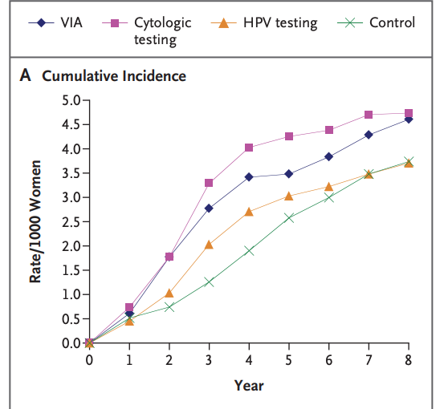
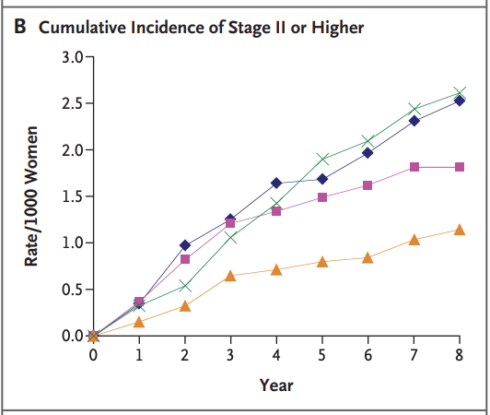
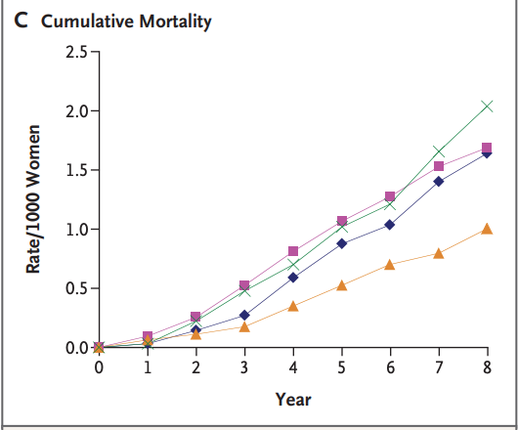
HRHPV - Rastreamento
HPV: rastreamento, co-test e reflex test. Como as ferramentas moleculares podem auxiliar a citopatologia?
N Engl J Med 2009;360:1385-94
Notes:
Figure 2. Cumulative Incidence of Cervical Cancer of Any Stage (Panel A) and Stage II or Higher (Panel B) and Cumulative Mortality (Panel C). HPV denotes human papillomavirus, and VIA visual inspection of the cervix with acetic acid.
In a low-resource setting, a single round of HPV testing was associated with a significant reduction in the numbers of advanced cervical cancers and deaths from cervical cancer.

Slide 26
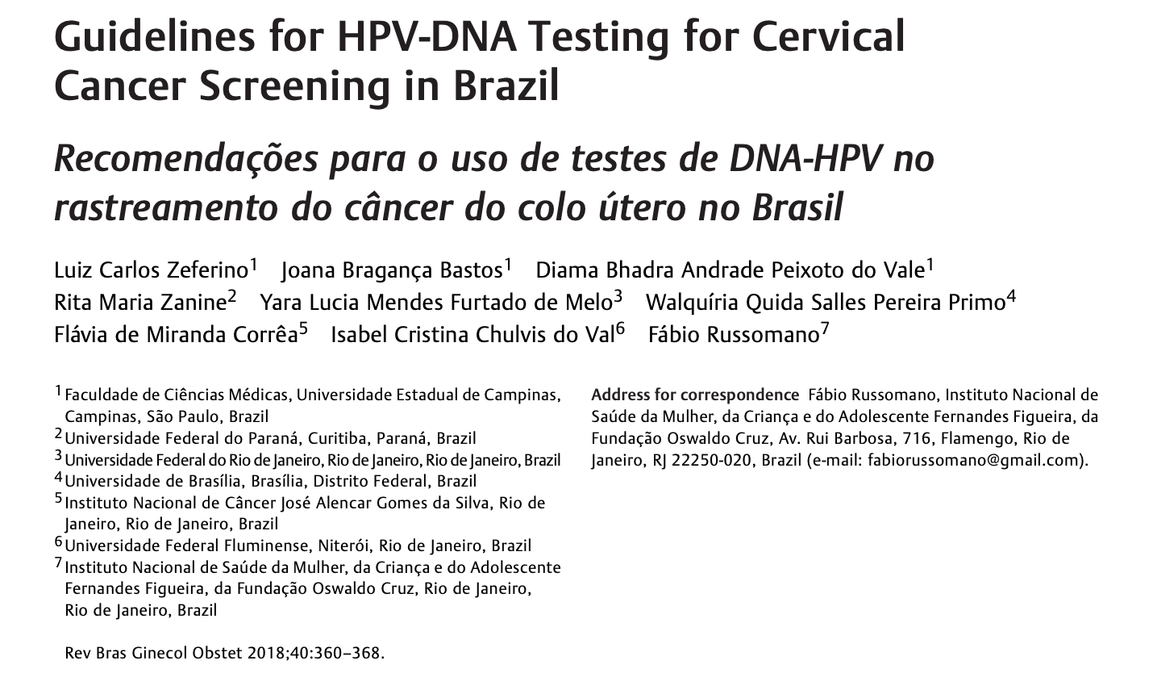
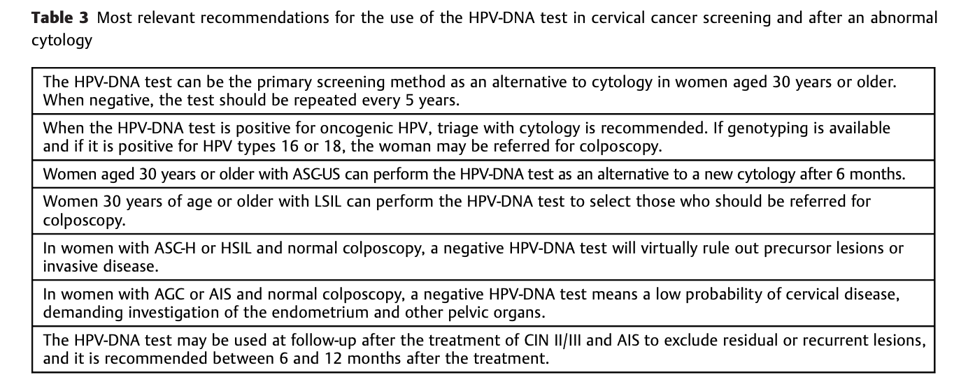
HPV: rastreamento, co-test e reflex test. Como as ferramentas moleculares podem auxiliar a citopatologia?
HRHPV - Rastreamento
Notes:
Interpretation HPV testing with separate HPV16 and HPV18 detection could provide an alternative, more sensitive, and effi cient strategy for cervical cancer screening than do methods based solely on cytology

Slide 27
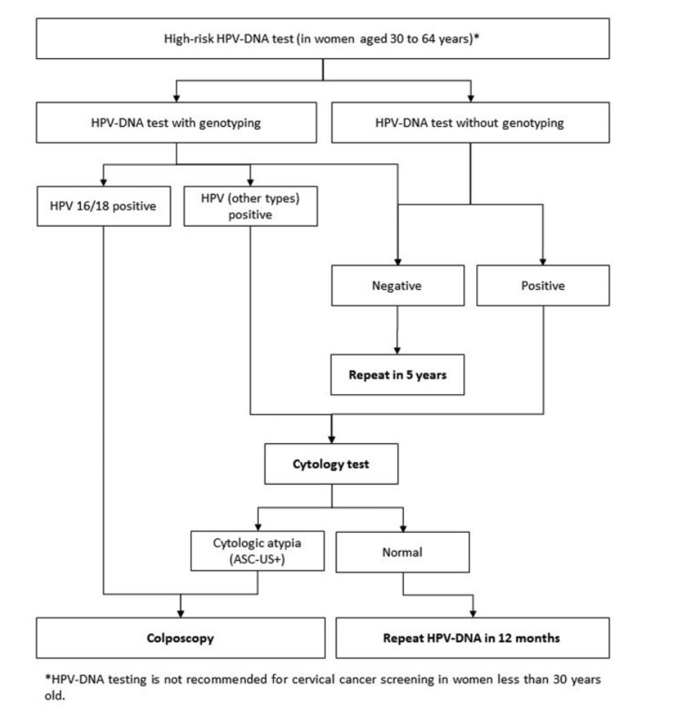
HRHPV - Rastreamento
HPV: rastreamento, co-test e reflex test. Como as ferramentas moleculares podem auxiliar a citopatologia?
Notes:
Interpretation HPV testing with separate HPV16 and HPV18 detection could provide an alternative, more sensitive, and effi cient strategy for cervical cancer screening than do methods based solely on cytology

Slide 28
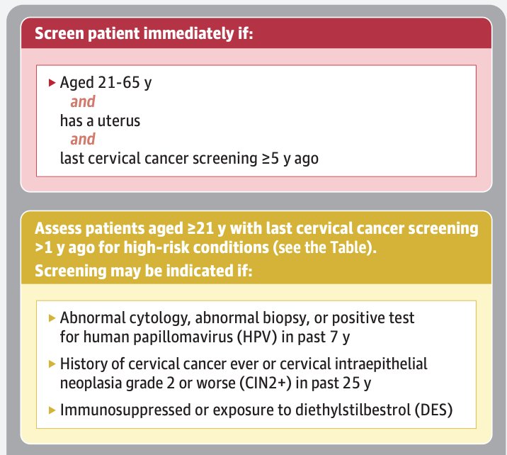
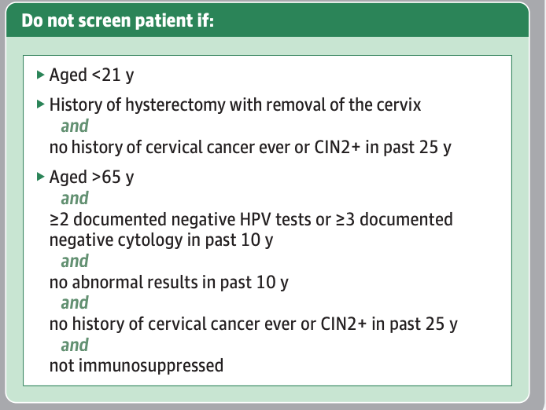
Introdução
HPV: rastreamento, co-test e reflex test. Como as ferramentas moleculares podem auxiliar a citopatologia?
JAMA. 2023;330(6):547-558
Notes:
Interpretation HPV testing with separate HPV16 and HPV18 detection could provide an alternative, more sensitive, and effi cient strategy for cervical cancer screening than do methods based solely on cytology

Slide 29
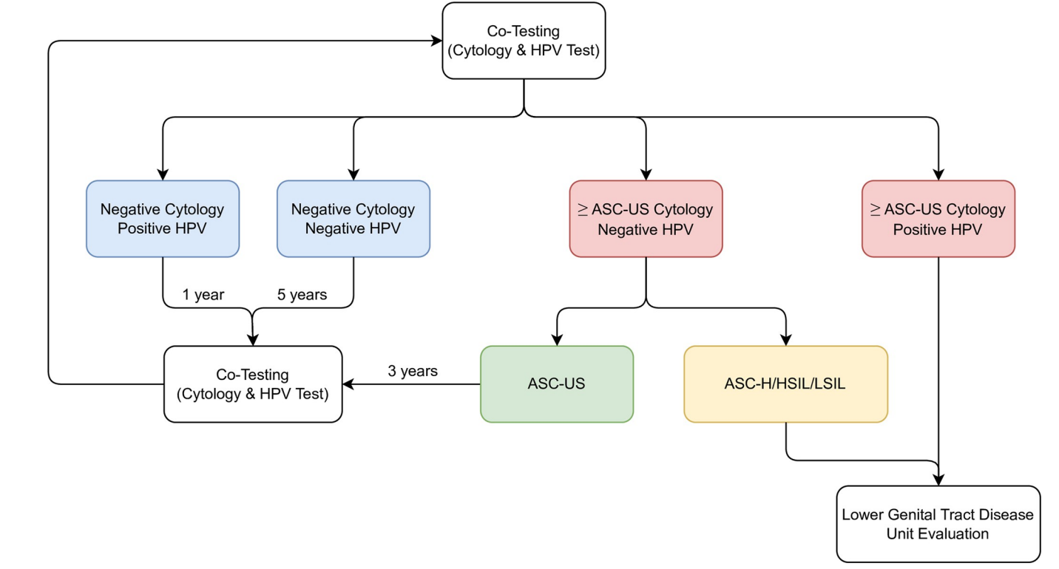
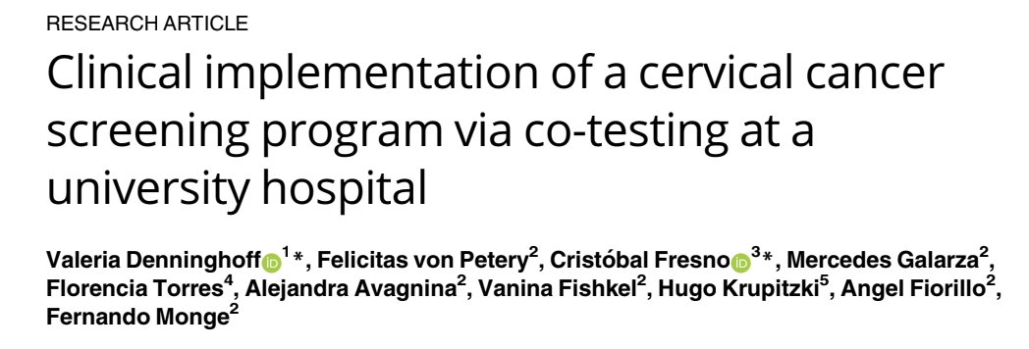
Citologia x Co-test
HPV: rastreamento, co-test e reflex test. Como as ferramentas moleculares podem auxiliar a citopatologia?
PLoS ONE 17(12): e0278476.
Notes:
Interpretation HPV testing with separate HPV16 and HPV18 detection could provide an alternative, more sensitive, and effi cient strategy for cervical cancer screening than do methods based solely on cytology

Slide 30
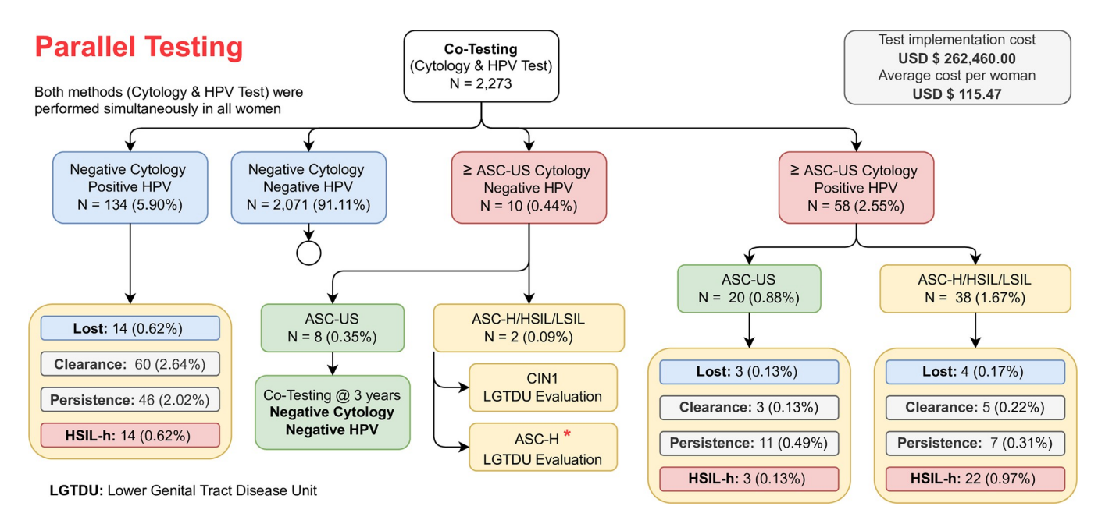
Citologia x Co-test
HPV: rastreamento, co-test e reflex test. Como as ferramentas moleculares podem auxiliar a citopatologia?
Co-testing detected a higher number of cases (14 more than HPV; 308 per 99,549 screened women) but required 100,277 more cytology tests and 566 more colposcopies with substantial cost increments ($5.85 M; additional cost of $2.38 M).
PLoS ONE 17(12): e0278476.
Notes:
Interpretation HPV testing with separate HPV16 and HPV18 detection could provide an alternative, more sensitive, and effi cient strategy for cervical cancer screening than do methods based solely on cytology

Slide 31
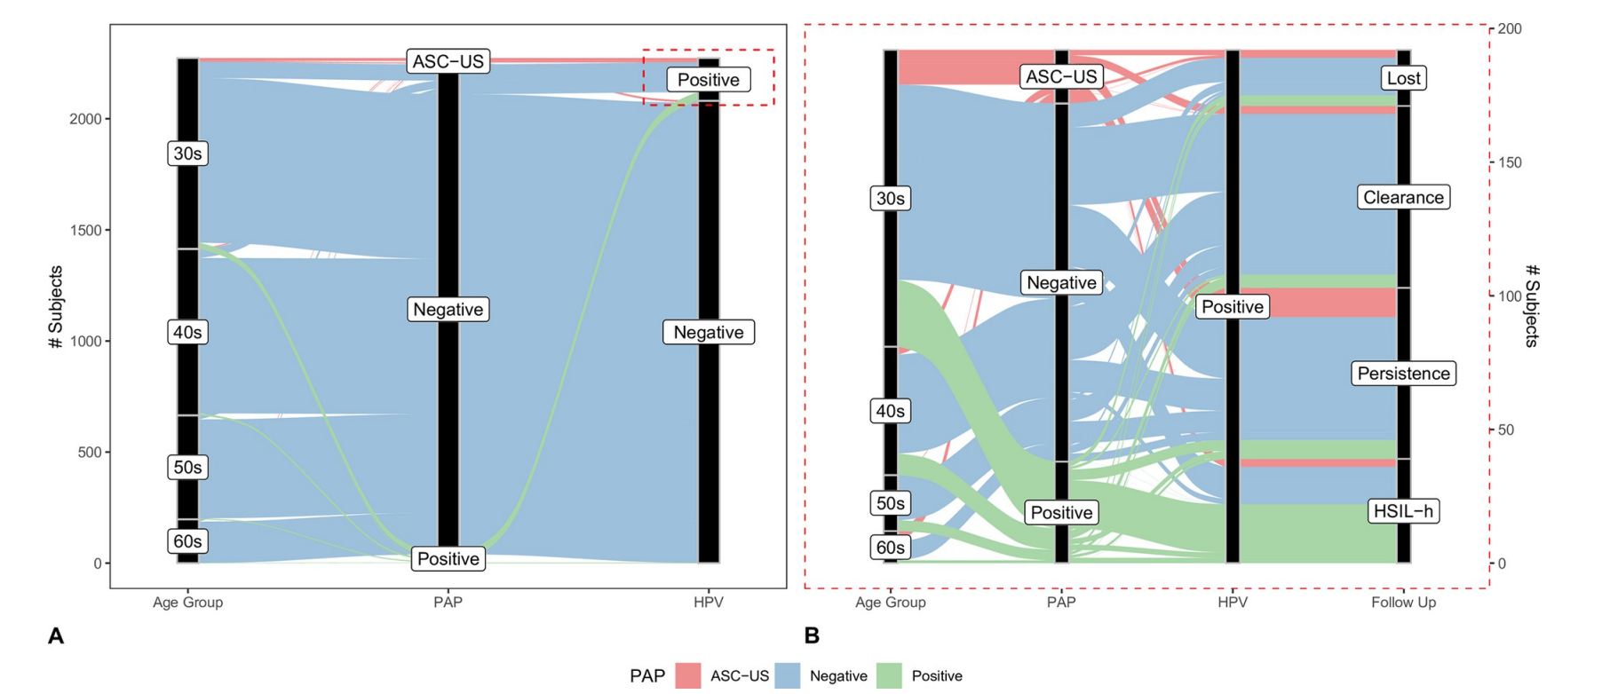
Citologia x Co-test
HPV: rastreamento, co-test e reflex test. Como as ferramentas moleculares podem auxiliar a citopatologia?
68 (39.77%) cleared the virus infection,
64 (37.43%) showed viral persistence,
39 (22.81%) were adequately treated after detection via colposcopy/biopsy of histological HSIL.
PLoS ONE 17(12): e0278476.
Notes:
In order to get a clear picture of the five-year patient follow-up, we constructed an alluvial plot. Each line represents a patient, and its color is related to the cytology result. A thorough ollow-up was performed in the positive-Hybrid-2-Capture group. Of the 171 women with positive-Hybrid-2-Capture results and follow-up
68 (39.77%) cleared the virus infection,
64 (37.43%) showed viral persistence,
39 (22.81%) were adequately treated after detection via colposcopy/biopsy of histological HSIL.
Regarding effectiveness, the HSIL histology detection rate was 17 per 1,000 screened women
Fig 4. Categorical cohort plot. Cytology (PAP); High-Grade Squamous Intraepithelial Lesion (HSIL) histological-HSIL (HSIL-h). A) Alluvial plot representation of 2,273 patients (lines), where there are three categorical groups in the x-axis (age group, cytology and Human Papillomavirus (HPV)-test results). Within the age group, the subjects are clustered according to the decade strata (the 30s, 40s, 50s or 60s), whereas cytology results use Atypical Squamous Cells of Undetermined Significance (ASC-US), negative or positive strata, and HPV only positive or negative. The Alluvial span, i.e., horizontal xaxis splines are filled by ASC-US, negative and positive cytology results with red, blue, and green, respectively. The vertical axis depicts the cumulative number of subjects. Interestingly, almost all the subjects, regardless of the decade they belonged to, had a negative cytology result with its corresponding negative HPV counterpart in most of the cases. B) The HPV-positive subjects zoom-in (dashed red rectangle in the left panel) with 192 patients. An additional categorical axis includes subject’s follow-up (lost, clearance, persistence or HSIL-h). For easy visualization, the alluvial spans are filled using the follow-up categories. An auxiliary right y-axis was included according to the number of subjects in the zoom-in panel.

Slide 32
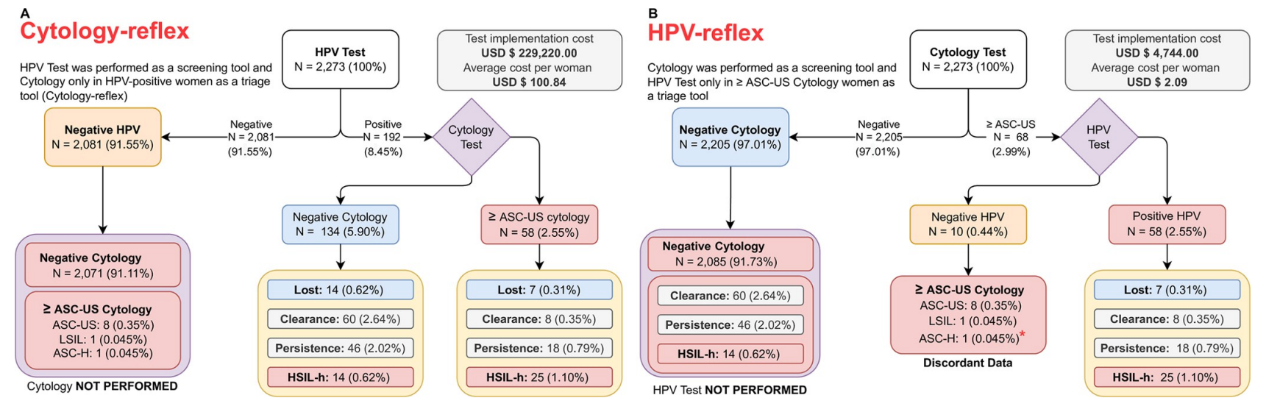
Reflex-test
HPV: rastreamento, co-test e reflex test. Como as ferramentas moleculares podem auxiliar a citopatologia?
women with favorable socioeconomic and cultural profiles who are most often diagnosed early;
women with a social vulnerability profile whose diagnosis is often too late, and
women with profound geographical barriers who will never know their cause of death .
In the face of these three realities, we thought about analyzing the three possible scenarios thoroughly, through statistical models, to convey the followng concept: “HPV Test is a real tool against inequity in healthcare for Latin American women.”
PLoS ONE 17(12): e0278476.
Notes:
Fig 6. Cervical cancer screening via reflex algorithm. A) cytology-reflex B) Human Papillomavirus (HPV)-reflex. Clinician time, reagent, and pathological test equivalent to 12% of the molecular methods (USD$250), thus the costs of "clinical interventions" were not considered because, in our country, they are negligible in comparison to molecular tests.

Slide 33
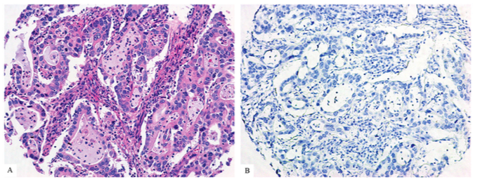
Câncer de colo HPV não relacionado
HPV: rastreamento, co-test e reflex test. Como as ferramentas moleculares podem auxiliar a citopatologia?
ENDOMETRIOIDE
Raros
Mas quais serão as estratégias de rastreamento?
Estratégias populacionais não compensam?
Citologia com baixa sensibilidade
MESONÉFRICO
TIPO GÁSTRICO
HPV-NA
CCC
SEROSO
AJSP, 2018
Notes:
Fig 6. Cervical cancer screening via reflex algorithm. A) cytology-reflex B) Human Papillomavirus (HPV)-reflex. Clinician time, reagent, and pathological test equivalent to 12% of the molecular methods (USD$250), thus the costs of "clinical interventions" were not considered because, in our country, they are negligible in comparison to molecular tests.

Slide 34
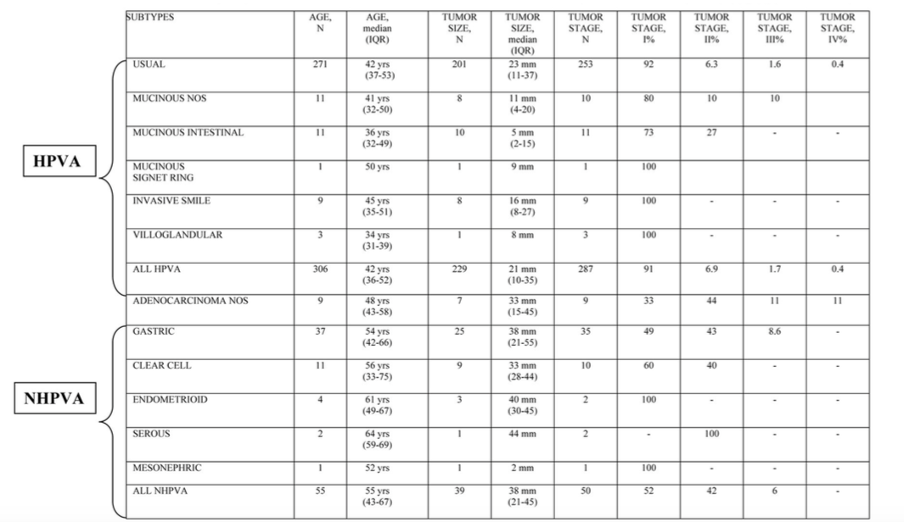
Câncer de colo HPV não relacionado
HPV: rastreamento, co-test e reflex test. Como as ferramentas moleculares podem auxiliar a citopatologia?
IDADE
HPV-A: 42 anos
HPV-NA: 55 anos
p<0,001
TAMANHO
HPV-A: 21 mm
HPV-NA: 38 mm
p<0,001
Hodgson A, et al. J Clin Pathol 2019;0:1–7.
Notes:
Fig 6. Cervical cancer screening via reflex algorithm. A) cytology-reflex B) Human Papillomavirus (HPV)-reflex. Clinician time, reagent, and pathological test equivalent to 12% of the molecular methods (USD$250), thus the costs of "clinical interventions" were not considered because, in our country, they are negligible in comparison to molecular tests.

Slide 35
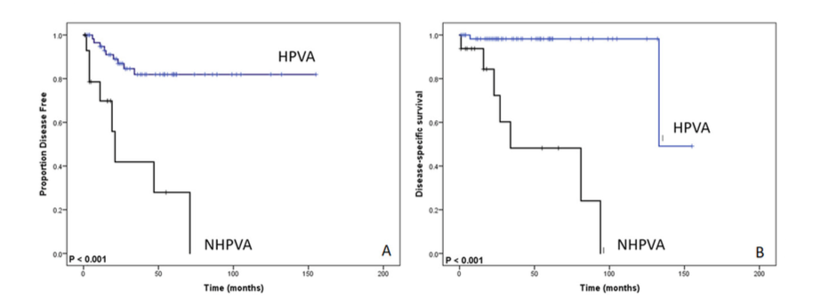
Câncer de colo HPV não relacionado
HPV: rastreamento, co-test e reflex test. Como as ferramentas moleculares podem auxiliar a citopatologia?
Hodgson A, et al. J Clin Pathol 2019;0:1–7.
Notes:
Fig 6. Cervical cancer screening via reflex algorithm. A) cytology-reflex B) Human Papillomavirus (HPV)-reflex. Clinician time, reagent, and pathological test equivalent to 12% of the molecular methods (USD$250), thus the costs of "clinical interventions" were not considered because, in our country, they are negligible in comparison to molecular tests.

Slide 36
Conclusões
HPV: rastreamento, co-test e reflex test. Como as ferramentas moleculares podem auxiliar a citopatologia?
HRHPV é o método de escolha para rastreamento do câncer de colo uterino
Preferencialmente testes que já contemplem a genotipagem dos tipos de mais alto risco (16,18)
Co-teste ou citologia isolada podem ser aceitáveis em locais onde não há possibilidade de fazer o HPV
Exame citológico (reflex-test) e genotipagem devem ser feitos nos casos com teste de HPV positivos
Não há ainda recomendação ou consenso sobre os tumores HPV não associados
Com a vacinação o cenário do câncer do colo uterino assim como as estratégias de rastreamento devem mudar ao longo dos próximos anos
Principal fator para rastreamento da neoplasia é disseminação do conhecimento e adesão da população as estratégias propostas
Notes:
Fig 6. Cervical cancer screening via reflex algorithm. A) cytology-reflex B) Human Papillomavirus (HPV)-reflex. Clinician time, reagent, and pathological test equivalent to 12% of the molecular methods (USD$250), thus the costs of "clinical interventions" were not considered because, in our country, they are negligible in comparison to molecular tests.

Slide 37
obrigada
louise.andrade@accamargo.org.br

